Slide 1

Propostas do Setor de Serviços para o Simples
Luigi Nese
Comissão de Assuntos Econômicos, Senado Federal
9 de maio de 2017, Brasília

Slide 2
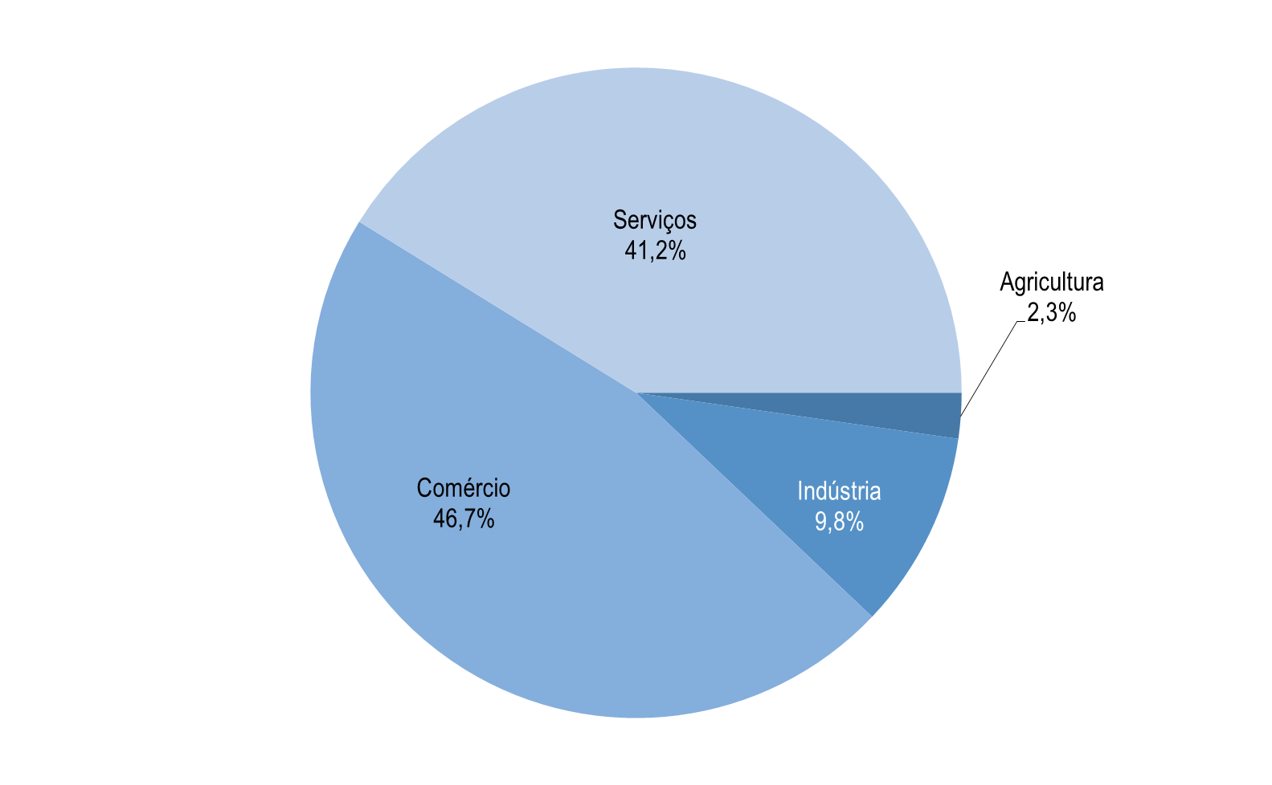
Participação dos serviços no Simples
GRÁFICO 1.
MICRO E PEQUENAS EMPRESAS
DISTRIBUIÇÃO POR SETOR DE ATIVIDADES
Fonte: Cadastro Nacional de Empresas, IBGE.

Slide 3
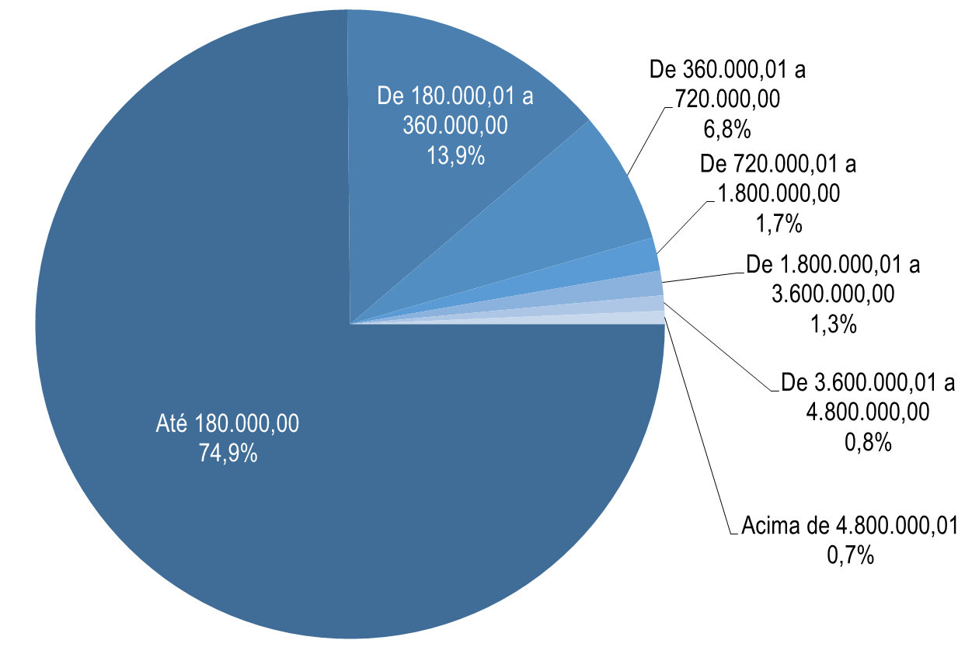
Elevada participação de MPE’s no setor de serviços privados não financeiros
GRÁFICO 2.
SERVIÇOS PRIVADOS NÃO FINANCEIROS
DISTRIBUIÇÃO DAS EMPRESAS POR FAIXA DE RECEITA
1,8 MILHÃO DE EMPRESAS
Fonte: Cadastro Nacional de Empresas, IBGE.

Slide 4
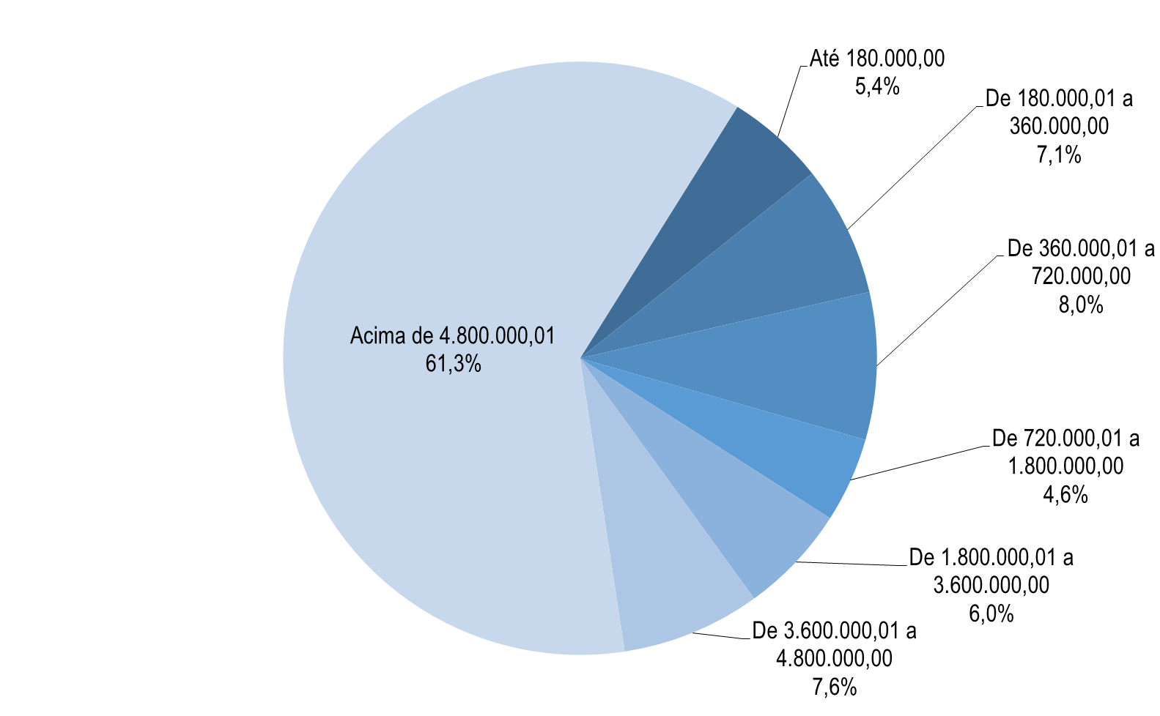
MPE’s responderam 38,7% do faturamento do setor de serviços em 2014
GRÁFICO 3.
SERVIÇOS PRIVADOS NÃO FINANCEIROS
DISTRIBUIÇÃO DO FATURAMENTO POR FAIXA DE RECEITA
R$1,0 TRILHÃO
DE FATURAMENTO
Fonte: Cadastro Nacional de Empresas, IBGE.

Slide 5
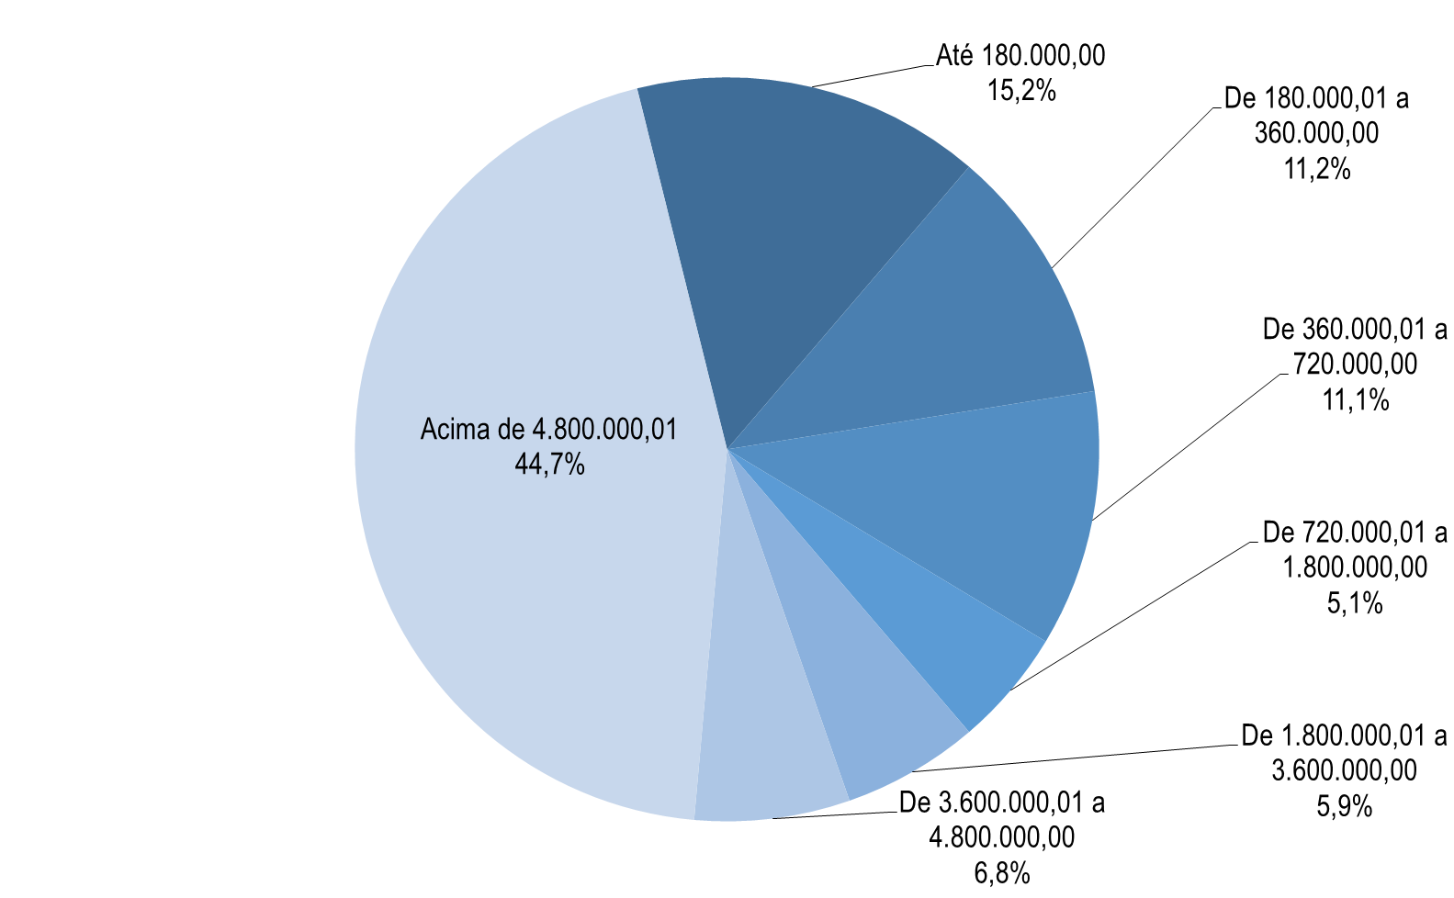
MPE’s responderam 55,3% do
emprego do setor de serviços em 2014
GRÁFICO 4.
SERVIÇOS PRIVADOS NÃO FINANCEIROS
DISTRIBUIÇÃO DO EMPREGO POR FAIXA DE RECEITA
14,4 MILHÕES
DE EMPREGOS
Fonte: Cadastro Nacional de Empresas, IBGE.

Slide 6
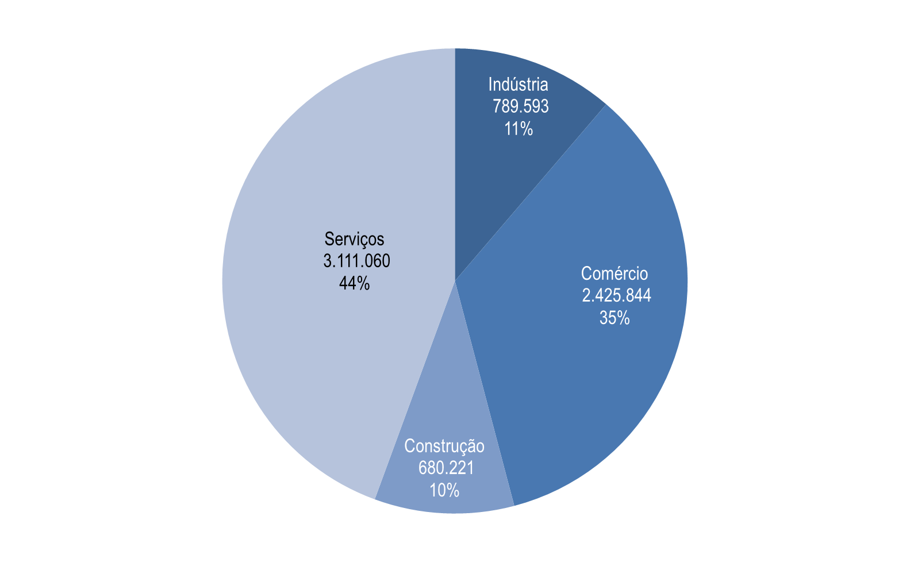
Participação dos serviços no Simples
GRÁFICO 5.
SIMPLES NACIONAL, Abril de 2017
DISTRIBUIÇÃO DAS EMPRESAS OPTANTES POR SETOR DE ATIVIDADE
Fonte: Portal do Empreendedor.

Slide 7
Classificação das atividades na
Lei Complementar 155-2016

Slide 8
Serviços pagam alíquotas maiores

Slide 9
Unificação das alíquotas de todos os grupos
Propostas da CNS para o Simples
Propõe-se que as empresas de serviços sejam tributadas conforme as alíquotas de IRPJ, CSLL e CPP idênticas às que prevalecem nas tabelas dos grupos 1 e 2, as quais são aplicáveis ao comércio e à indústria.
Limitação da Alíquota de ISS
Propõe-se adotar a alíquota mínima de ISS como padrão para todas as faixas de faturamento no caso das empresas prestadoras de serviços nos municípios e atividades cuja alíquota máxima é de 2%, com exceção para as atividades sobre as quais não incide ISS.
Faixas adicionais para empresas em transição
Propõe-se incentivar o crescimento das empresas de pequeno porte e facilitar a sua consolidação, estendendo a regra do Simples Nacional para faixas maiores de faturamento, abrangendo um número maior de empresas e evitando o degrau tributário.

Slide 10
Propostas da CNS para o Simples

Slide 11
Propostas da CNS para o Simples

Slide 12
Confederação Nacional dos Serviços
Presidente
Luigi Nese
Assessoria econômica
Fernando Garcia

